Slide 1
Seminar | Datainfrastruktur finskala naturregnskap
Willeke A’Campo
18.09.2024

Slide 2
Agenda
Prosjektbakgrunn
Retningslinjer for prosjektgjennomføring
bruk av apper
publisering av data
dokumentasjon
Demo av kartportal
Kontaktpersoner
Forbedringsområder

Slide 3
Prosjekt bakgrunn
Overordna mål
Utvikle en effektive og strømlinjeformet metode for datainnsamling, dataanalyse, datalagring og dokumentasjon for finskala naturregnskapsprosjekter i NINA.

Slide 4
Prosjekt bakgrunn
Prosjektforslag og behovsanalyse
Leveranser
Dokumentasjon – teknisk håndbok
Datainfrastruktur
Applikasjoner
Datamodell og dataflyt
Kartportal
Prosjektforslag_datainfrastruktur_finskala_naturregnskap.docx

Slide 5
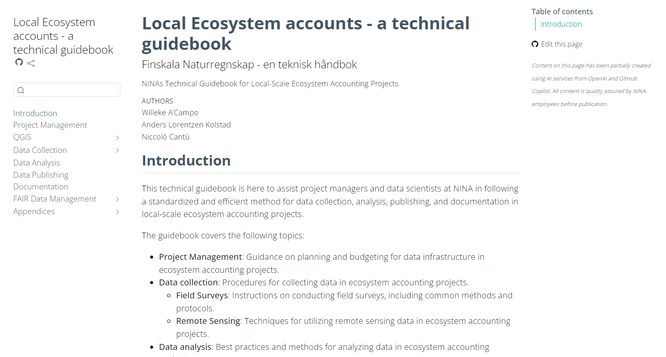
Teknisk håndbok
https://ninanor.github.io/EAguide/

Slide 6
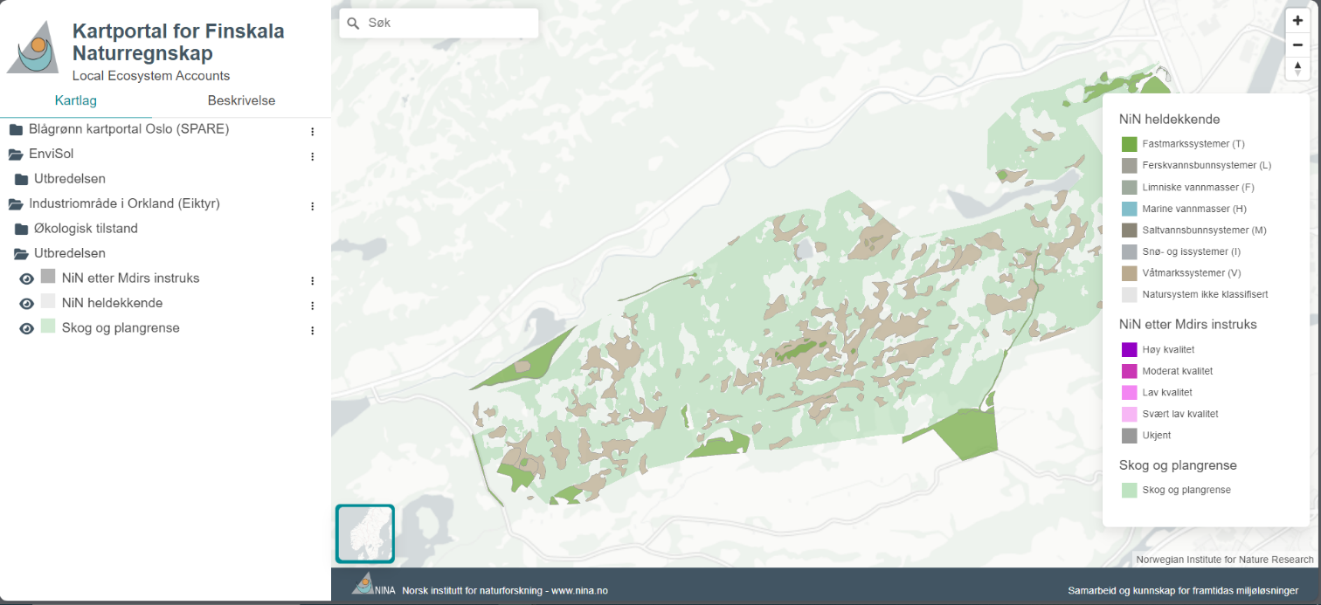
Demo av kartportal
Drift | maps.nina.no
Test | maps-test.nina.no
https://maps.nina.no/datasets/localEA
https://maps-test.nina.no/datasets/localEA
Publisert prosjekter:
SPARE
Publiserte prosjekter:
SPARE
EnviSol
Industriområde i Orkland

Slide 7
Gjennomføringsplan
Prosjektleder
Teknisk koordinator
Miljødata

Slide 8
Kontaktpersoner
Prosjektleder
Teknisk koordinator
Miljødata
@Francesco Frassinelli
@Niccolò Cantù
@Sunniva Bahlk
QField Admin:
Dokumentasjon:
@Trond Simensen
@Stig Clausen
@Anders Kolstad

Slide 9
Gjennomføringsplan
Prosjekt
leder
Teknisk koordinator
Miljødata
Prosjektleder
Teknisk koordinator
Miljødata
Varsle koordinator
Samle inn data i felt
Databehandling og analyse
Send data + metadata til teknisk koordinator
vektor (.gpkg)
raster (.tif)
stilfil (.qml)
import skjema (.xlsx)
Støtte til prosjektdeltakere
Klargjør data for publisering
Kvalitetssjekk publisering i lokal docker installasjon
Varsle miljødata
Publiser data
Drift og videreutvikling av datainfrastruktur

Slide 10
Gjennomføringsplan
Prosjekt leder
Teknisk koordinator
Miljødata
Prosjektleder
Teknisk koordinator
Miljødata
Varsle koordinator
Samle inn data i felt
Databehandling og analyse
Send data + metadata til teknisk koordinator
vektor (.gpkg)
raster (.tif)
stilfil (.qml)
import skjema (.xlsx)
Støtte til prosjektdeltakere
Klargjør data for publisering
Kvalitetssjekk publisering i lokal docker installasjon
Varsle miljødata
Publiser data
Drift og videreutvikling av datainfrastruktur

Slide 11
Gjennomføringsplan
Prosjekt leder
Teknisk koordinator
Miljødata
Prosjektleder
Teknisk koordinator
Miljødata
Varsle koordinator
Samle inn data i felt
Databehandling og analyse
Send data + metadata til teknisk koordinator
vektor (.gpkg)
raster (.tif)
stilfil (.qml)
import skjema (.xlsx)
Støtte til prosjektdeltakere
Klargjør data for publisering
Kvalitetssjekk publisering i lokal docker installasjon
Varsle miljødata
Publiser data
Drift og videreutvikling av datainfrastruktur

Slide 12
Eksempel
Prosjekt leder
Teknisk koordinator
Miljødata
Trond
Sunniva
Niccolò
Varsle Sunniva
Kartlegging av NiN og myrdybder med QField app
Beregne karboninnhold i CarbonViewer
Etterbehandling av data i QGIS/R
Varsle Niccolò
Konverter data filer til skyoptimaliserte format
Konverter stilfil
Kvalitetssjekk publisering i lokal docker installasjon
Publiser data til test
Spør om kvalitetssjekk
Publiser til drift etter godkjenning

Slide 13
Forbedringsområder
Dokumentasjon: budsjettretlingslinjer for GIS-arbeid og datainfrastruktur
Data modell: lag standarder for vanlige datasett som brukes i NINA (eller anbefale hvilke eksisterende du skal bruke!)
Forskere: definer fagstandarder
Utviklere: lag datamodell + kontroll regler i API-et
Ny funksjonalitet i kartkatalogen:
Spøring av data (f. eks. selekter alle NiN naturtype X)
Datamodell standard er en forutsetning!
Bulk nedlasting

Slide 14


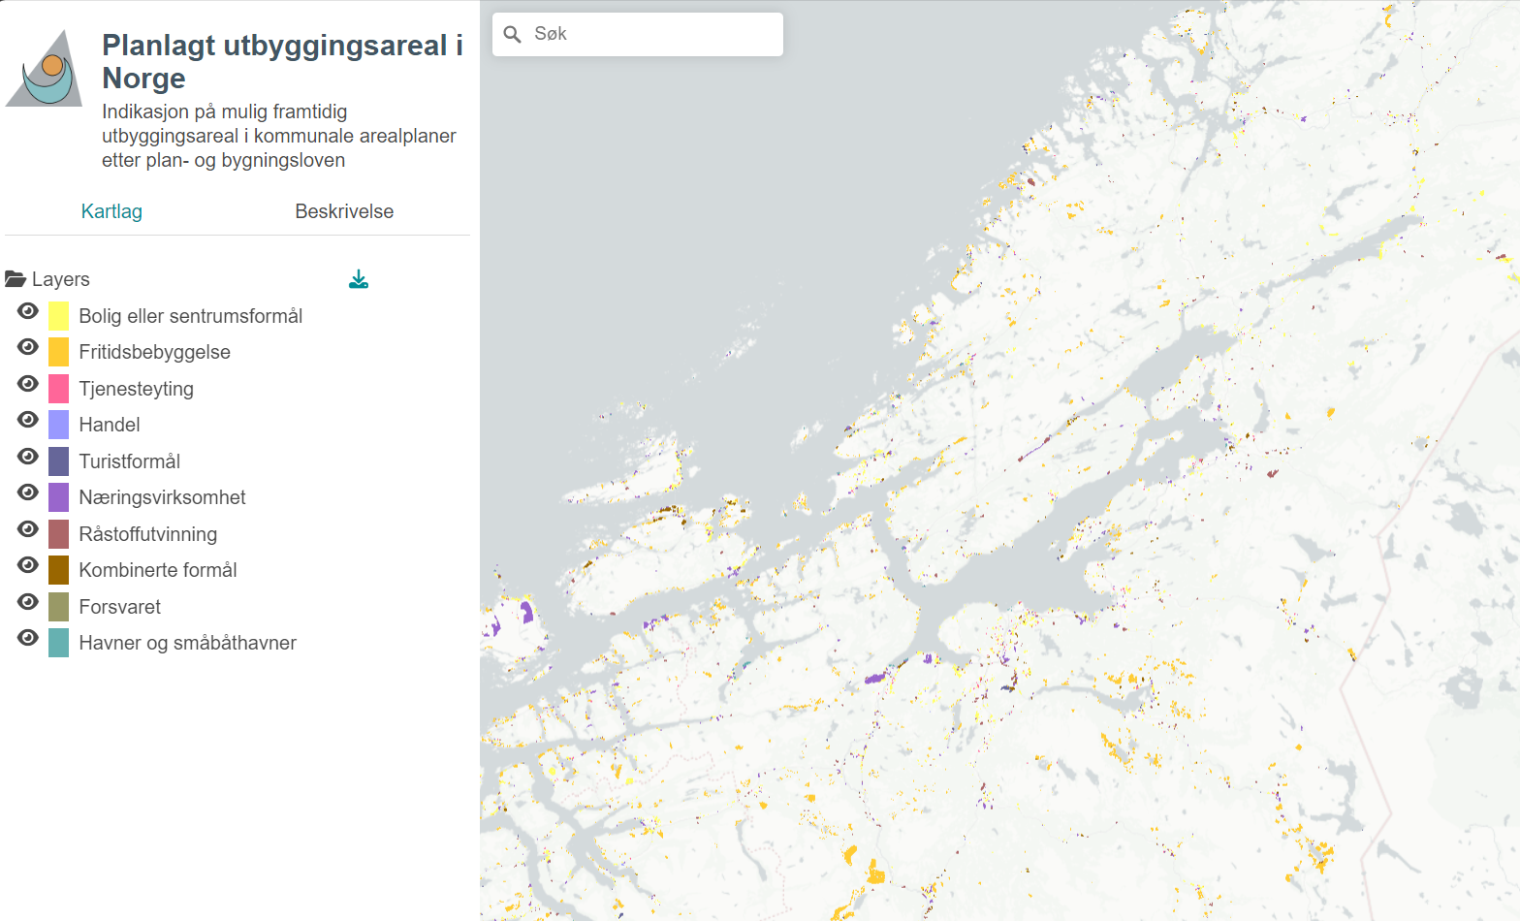

Forbedringsområder
Ny funksjonalitet i kartkatalogen:
Spøring av data
Bulk nedlasting
Koble til Living Norway
feltdata
Analyser
IPT NINA
Naturregnskap database
Eksterne
kilder
Living Norway
NINA’s kartportal

